Slide 1
LA PUBLICIDAD

Slide 2
INTRODUCCIÓN
 |  |  | AUDIO AUDIOVISUALES IMPRESOS
 |  |  | MEDIOS
 | QUIÉN EMPRESA |  | QUÉ | INTENCIÓN | A QUIÉN | NIVEL CULTURAL EDAD SEXO
 |  |  | MENSAJE
 |  |  | CÓDIGOS VERBALES (SINTÁCTICOS, LÉXICOS Y RECURSOS) ICÓNICOS (CONTORNO, COLOR…) VALORES DENOTATIVOS Y CONNOTATIVOS DE LA IMAGEN

Slide 3
FICHA DE ANÁLISIS
QUIÉN-EMISOR EMPRESA DIMENSIÓN: ARTESANA, MEDIANA, GRANDE DISTRIBUCIÓN: LOCAL, NACIONAL, INTERNACIONAL PRODUCTO: MARCA Y TIPO DE PRODUCTO: DE PRIMERA NECESIDAD, LUJO SUPERFLUO, SERVICIO
QUÉ-MENSAJE . COMERCIAL O INSTITUCIONAL .PREDOMINIO DE LO RACIONAL, LO EMOTIVO O LO SUBLIMINAL . DE INTRODUCCIÓN, DE PRESTIGIO . INFORMATIVO ,PERSUASIVO .PROBLEMA-SOLUCIÓN, EFECTOS DEL PRODUCTO, CON PRESENTADOR, CON TESTIMONIO, SITUACIONES DE LA VIDA REAL, EFECTOS ESPECIALES . TONO INFORMATIVO, EDUCATIVO, EMOTIVO, NOSTÁLGICO, FANTÁSTICO, POLÉMICO, SENSUAL, ERÓTICO, HUMORÍSTICO..
A QUIÉN-CONSUMIDOR EDAD, SEXO, NIVEL ECONÓMICO , ACTIVIDAD
A TRAVÉS DE- SOPORTES IMPRESO, AUDIOVISUAL, TELEFÓNICO…
CÓMO- REALIZACIÓN IMÁGENES, TEXTO, MÚSICAS, SILENCIO…

Slide 4
VALORES DE LAS IMÁGENES Y DE LOS COLORES
CONTORNOS: CUADRADO: RECTITUD, RACIONALIDAD, ESMERO
TRIÁNGULO: CONFLICTO, TENSIÓN
CÍRCULO: CALIDAD, PROTECCIÓN
COLOR: AMARILLO: ESTIMULANTE, EXTROVERTIDO
NARANJA:ATREVIDO, AVENTURERO, JUVENIL, IMAGINATIVO
ROJO: FUEGO, AGRESIÓN, EXCITACIÓN, VIOLENCIA
AZUL: PROFUNDIDAD, QUIETUD, CIELO, PUREZA, CONFIANZA
PÚRPURA: SABIDURÍA, DOLOR, TRISTEZA
BLANCO: INOCENCIA, PUREZA
NEGRO: MUERTE, DOLOR, INCREDULIDAD

Slide 5
EL LENGUAJE VERBAL EN LA PUBLICIDAD
APELACIONES AL RECEPTOR
INNOVACIÓN LÉXICA
PONDERACIÓN ( VALOR MUY POSITIVO DE LAS PALABRAS)
BREVEDAD Y CONCISIÓN
RECURSOS RETÓRICOS (EN EL LENGUAJE VERBAL Y EN EL ICÓNICO)

Slide 6
FIGURAS LITERARIAS EN PUBLICIDAD

Slide 8
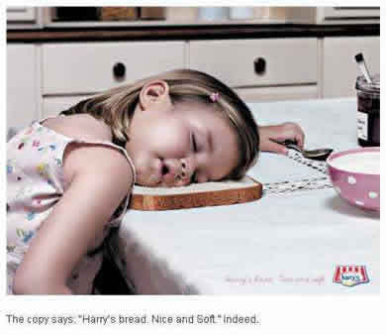

Slide 10
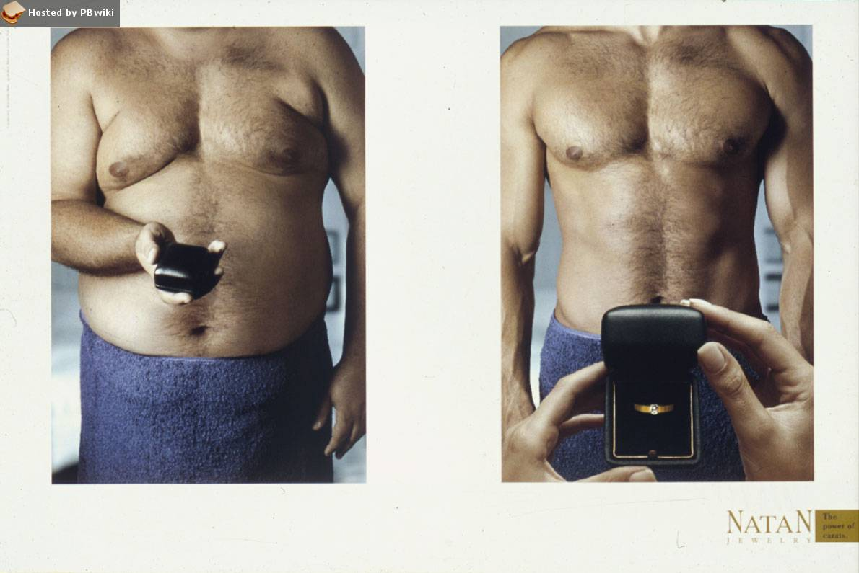

Slide 12
MUJER Y PUBLICIDAD

Slide 14
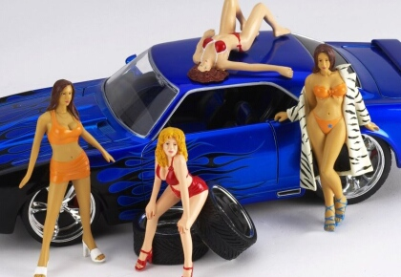

Slide 15
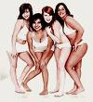

Slide 19
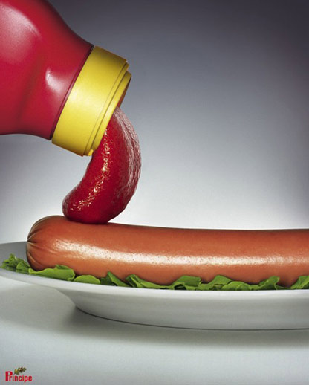
PUBLICIDAD ENCUBIERTA

Slide 22
